Slide 1
FINANCE V PODNIKÁNÍ Seminář 4: Dlužnické cenné papíry. Běžný a procentní výnos z kupónu. Výnosy finančních dokumentů

Slide 2
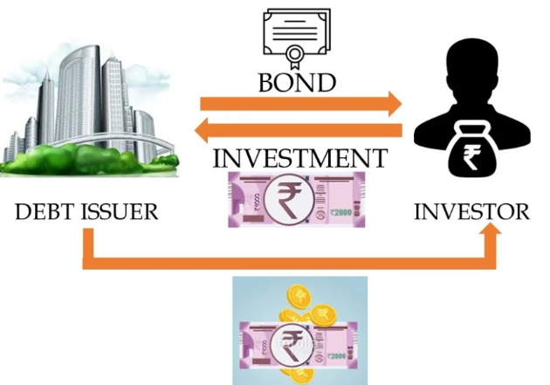
Dlužnické cenné papíry CP
Vyjadřují dlužnický vztah mezi vlastníkem CP a jeho emitentem
Emitent CP je dlužník
Vlastník CP vystupuje jako věřitel
Krátkodobé dlužnické CP:
Státní pokladniční poukázky (SPP)
Depozitní certifikáty
Směnky
Komerční papíry
Dlouhodobé dlužnické CP:
Dluhopisy
Hypoteční zástavní listy
Investiční certifikáty
Dlužnické cenné papíry

Slide 3
Krátkodobé dlužnické CP:
Státní pokladniční poukázky (SPP) - krátkodobé cenné papíry emitovány s cílem krytí deficitu státního rozpočtu, tedy krytí krátkodobého nesouladu mezi příjmy a výdaji státního rozpočtu. Doba splatnosti státních pokladničních poukázek je maximálně 1 rok, většinou se emitují na období 3, 6 a 9 měsíců. V České republice vydává státní pokladniční poukázky Ministerstvo financí České republiky prostřednictvím České národní banky. Státní pokladniční poukázky nakupují především komerční banky. Kvůli vysoké likviditě a dobré obchodovatelnosti přinášejí státní pokladniční poukázky nižší výnos než ostatní druhy cenných papírů.
Depozitní certifikáty - úročené cenné papíry potvrzující uložení peněžních prostředků do bank nebo jiných depozitních institucí na přesně stanovené období.
Dlužnické cenné papíry

Slide 4
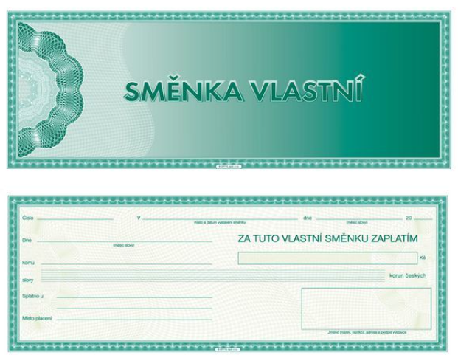
Krátkodobé dlužnické CP:
Směnky - cenný papír napsaný v přesně stanovené formě, ze kterého vyplývá na jedné straně bezpodmínečný písemně potvrzený platební závazek dlužníka zaplatit částku uvede-nou na směnce a na druhé straně právo majitele směnky požadovat ve stanovené době tuto úhradu. Doba splatnosti směnky je zpravidla do 12 měsíců
Komerční papíry - krátkodobý dlužnický cenný papír, který emituje ekonomicky silná společnost, často s nadnárodní působností. Jedná se o zdroj krátkodobých peněžních pro-středků a tedy alternativou ke krátkodobým bankovním úvěrům. Cílem emise komerčních papírů je získání finančních prostředků ke krytí provozních potřeb, například výplata mezd, nákup surovin, zaplacení krátkodobých závazků vůči obchodním parterům či daňovému úřadu.
Dlužnické cenné papíry

Slide 5
Procentní výnos dlužnického CP s fixními kuponovými platbami
Výpočet procentního výnosu zahrnuje pouze kuponovou složku a ignoruje kapitálové zisky nebo ztráty.
Procentní výnos je vztah mezi kuponovou platbou a nominální hodnotou dluhopisu.
Procentní výnos se vypočte podle tohoto vztahu:
$$c_{r}= \frac{KP}{NH}$$
c_{r} … procentní výnos (nutno převést na %)
NH … nominální hodnota dluhopisu v Kč
KP… kuponové platby v Kč
Dlužnické cenné papíry

Slide 6
Příklad – výpočet procentního výnosu dlužnického CP s fixními kuponovými platbami
Vypočtěte procentní výnos dlužnického CP se splatností 1 rok, jestliže je nominální cena 2 000 Kč, fixní platby z kupónu činí 160 Kč (ročně) a běžná cena CP je 1 800 Kč.
$$c_{r}= \frac{KP}{NH}$$
$c_{r}= \frac{160}{2000}=0,08=8 \%$
Procentní výnos (roční) dlužnického cenného papíru činí 8 %.
Dlužnické cenné papíry

Slide 7
Běžný výnos (výnosnost) dlužnického CP s fixními kuponovými platbami
Výpočet běžného výnosu zahrnuje pouze kuponovou složku a ignoruje kapitálové zisky nebo ztráty.
Běžný výnos je vztah mezi kuponovou platbou a běžnou cenou dluhopisu na trhu.
Běžný výnos se počítá podle tohoto vztahu:
$cy= \frac{KP}{P}$
cy … běžný výnos (výnosnost, nutno převést na %
P… běžná cena (kurz) v Kč, za níž byl dluhopis koupen
KP … kuponové platby v Kč

Slide 8
Příklad – výpočet běžného výnosu dlužnického CP s fixními kuponovými platbami
Vypočtěte běžný výnos dlužnického CP se splatností 1 rok, jestliže je nominální cena 2 000 Kč, fixní platby z kupónu činí 160 Kč (ročně) a běžná cena CP je 1 800 Kč.
$$cy= \frac{KP}{P}$$
$cy= \frac{160}{1800}=0,0889=8,89 \%$
Procentní výnos (roční) dlužnického cenného papíru činí 8,89 %.

Slide 9
Současná (vnitřní) hodnota krátkodobého dlužnického CP
Výpočet současné hodnoty(vnitřní hodnoty) - PV krátkodobého dlužnického cenného papíru bez kuponových plateb:
PV $= \frac{NH}{{\left(1+r\right)}^{n}}=\frac{NH}{1+r}$
PV … současná hodnota (tj. vnitřní hodnota, odhadovaná tržní cena) v Kč
NH … nominální hodnota v Kč
r … požadovaný výnos (výnosnost) z investice vyjádřený číslem
n … splatnost dluhopisu v letech, tj. 1 rok (krátkodobý CP)
Dlužnické cenné papíry

Slide 10
Příklad – současná hodnota krátkodobého dlužnického CP
Vypočtěte, za jakou cenu byste byli ochotni za státní pokladniční poukázku vydávanou MF USA zaplatit. Její nominální hodnota je 100 USD a splatnost je 1 rok. Požadujeme roční výnos 4 %.
Jaká je její současná hodnota? Jsme ochotni SPP koupit za cenu 90 USD?
$$PV= \frac{NH}{{\left(1+r\right)}^{n}}$$
$$PV= \frac{100}{{\left(1+0,04\right)}^{1}}=96,15 USD$$
Maximální cena, ze kterou jsme ochotni koupit Státní pokladniční poukázku je 96,15 USD
SPP jsme ochotni koupit za 90 USD, protože ten cenný papír je na trhu podhodnocený:
90 < 96,15.
Dlužnické cenné papíry

Slide 11
Výnos (výnosnost) krátkodobého dlužnického CP bez kupónových plateb
Výpočet výnosu (výnosnosti) krátkodobého dlužnického CP bez kupónových plateb:
$$VH= \frac{NH}{{\left(1+r\right)}^{1}}$$
$$r= ?$$
$$r= \frac{NH}{VH} −1$$
Příklad: Jaký je výnos z SPP, pokud je její nominální hodnota (NH) 100 USD a vnitřní hodnota (VH) je 94 USD?
$r= \frac{100}{94} −1$ = 0,0639 = 6,39 %
Výnos ze státní pokladniční poukázky je 6,39 % (roční výnosnost).
Dlužnické cenné papíry

Slide 12
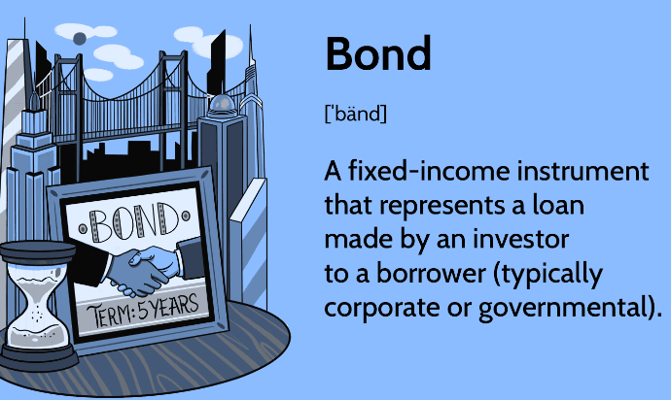
Dluhopis
Dluhopis = obligace, bond
Dlužnický dlouhodobý cenný papír
Emitent dluhopisu (vláda, města, obce, banka, podniky) = dlužník
Vlastník (držitel) dluhopisu (investor) = věřitel
Emitent se vlastníkovi zavazuje:
že ve stanovené době splatnosti splatí nominální hodnotu dluhopisu
že v dohodnutých termínech bude vlastníkovi vyplácet výnosy z dluhopisu (kuponové platby, příp. prémie nebo diskont)
Emitent většinou vydává dluhopis s cílem získat dlouhodobé finanční prostředky - alternativa bankovního úvěru
Dlužnické cenné papíry

Slide 13
Členění dluhopisu dle emitenta
Státní dluhopisy emituje vláda obvykle zastoupená ministerstvem financí. Jedná se o dluhové cenné papíry vyjadřující závazek daného státu vůči jeho věřitelům. Státní dluho-pisy jsou obvykle využívání ke krytí státního rozpočtu a státního dluhu
Komunální dluhopisy jsou emitované místními samosprávními jednotkami, nejčastěji městy, obcemi nebo územními celky. Emise těchto dluhopisů slouží zejména na pokrytí deficitu rozpočtu těchto správních jednotek, případně na podporu různých investic a aktivit v rámci města či regionu.
bankovní dluhopisy jsou vydávány bankami, které mají často i mezinárodní charakter. Vydáním bankovních dluhopisů komerční banky získávají peněžní prostředky na své čin-nosti a rozvoj.
podnikové dluhopisy emitují nefinančními společnosti. Cílem emise podnikových dlu-hopisů je získání dlouhodobého kapitálu pro potřeby společnosti. Tento druh obligací před-stavuje pro firmu alternativní zdroj dlouhodobého financování podniku. Proto jsou podni-kové dluhopisy především alternativa k dlouhodobým bankovním úvěrům
Dlužnické cenné papíry

Slide 14
Členění dluhopisu podle výnosu
Pevná kupónová sazba (s pevným výnosem) přinášejí vždy stejnou výši vyplacené kupónové platby. Kupónová sazba je pevně stanovená po celou dobu životnosti dluhopisu a nemění se.
Pohyblivá (plovoucí) kupónová sazba (s variabilním výnosem) kupónová platba se během životnosti dluhopisu může měnit podle aktuálního vývoje kupónové sazby. Kupónová sazba bývá obvykle navázána například na úrokovou sazbu mezibankovního peněžního trhu jako LIBOR nebo PRIBOR
Nulová kupónová sazba (zero coupon bonds) nepřinášejí majiteli žádnou kupónovou platbu. Výnos z jejich držby tak vyplývá pouze z rozdílu mezi prodejní a nákupní cenou
Dlužnické cenné papíry

Slide 15
Dluhopisy
Dluhopisy s nulovým kuponem (zerobond)
Nepřináší majiteli kuponovou platbu
Výnos z držby vyplývá z rozdílu mezi prodejní a nákupní cenou
Dluhopisy jsou při emisi prodávány za nižší než nominální cenu (s diskontem) a v den splatnosti je vyplácena nominální hodnota
Postupně umořovaný dluhopis (straight bond):
Nominální hodnota je obvykle splácená v rovnoměrných splátkách po celou dobu platnosti dluhopisu a kuponová platba se odvozuje pouze z doposud nesplacené části nominální hodnoty
Dlužnické cenné papíry

Slide 16
Vnitřní hodnota - Současná hodnota dluhopisu
Vnitřní hodnota - současná hodnota dluhopisu:
Za jakou cenu je výhodné dluhopis koupit?
Při výpočtu se používá koncept současné hodnoty.
Je to pravděpodobná cena na trhu – odhadovaná (potencionální) tržní cena
Dlužnické cenné papíry

Slide 17
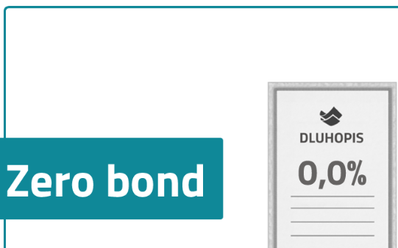
Současná hodnota zerobondu
Výpočet současné hodnoty - PV zerobondu:
PV$= \frac{NH}{{\left(1+r\right)}^{n}}$
PV … současná hodnota (tj. vnitřní hodnota, odhadovaná tržní cena) v Kč
NH … nominální hodnota v Kč
r … požadovaný výnos (výnosnost) z investice vyjádřený číslem
n … splatnost dluhopisu v letech
Dlužnické cenné papíry

Slide 18
Příklad – současná zerobondu
Vypočtěte současnou hodnotu zerobondu se splatností 3 roky a nominální hodnotou
1 000 Kč. Požadujete roční výnosnost 12 %.
Byli byste ochotni při požadovaném výnosu koupit tuto obligaci za 720 Kč?
PV $= \frac{NH}{{\left(1+r\right)}^{n}}$
PV $= \frac{1 000}{{\left(1+0,12\right)}^{3}}$ = 711,78 Kč
Současná (vnitřní) hodnota zerobondu je 711,78 Kč.
Maximální cena, za kterou jsme ochotni zerobond koupit je 711,78 Kč.
Nabízená cena zerobondu na trhu je 720 Kč. 720 Kč > 711,78 Kč, zerobond je nadhodnocen.
Proto zerobond nekoupíme.
Dlužnické cenné papíry

Slide 19
Současná hodnota dluhopisu s opakovanými kuponovými platbami
Výpočet současné hodnoty (vnitřní hodnoty PV) dluhopisu s opakovanými kuponovými platbami:
PV $=\frac{{KP}_{1}}{1+r}+\frac{{KP}_{2}}{{\left(1+r\right)}^{2}}+…+\frac{{KP}_{n}}{{\left(1+r\right)}^{n}}+\frac{NH}{{\left(1+r\right)}^{n}}$
PV... Současná hodnota(tržní hodnota, vnitřní hodnota) v Kč
r … požadovaný výnos vyjádřený číslem
KP_{1,2,…n} … kupónová platba v Kč v roce 1, 2, …n
Pokud je kuponová sazba (KS)10 % a nominální hodnota je 1 000 Kč, pak kuponová platba je 100 Kč:
$KP=KS∙NH$
Dlužnické cenné papíry

Slide 20
Příklad – současná hodnota (vnitřní hodnota) dluhopisu s opakovanými kuponovými platbami
Dluhopis s dobou splatnosti 3 roky má nominální hodnotu 1 000 Kč, pevnou kuponovou sazbu 6 % a roční požadovaný výnos 4 %. Vypočtěte současnu hodnotu dluhopisu.
$$PV=\frac{{KP}_{1}}{1+r}+\frac{{KP}_{2}}{{\left(1+r\right)}^{2}}+…+\frac{{KP}_{n}}{{\left(1+r\right)}^{n}}+\frac{NH}{{\left(1+r\right)}^{n}}$$
$$PV=\frac{60}{1+0,04}+\frac{60}{{\left(1+0,04\right)}^{2}}+\frac{60}{{\left(1+0,04\right)}^{3}}+\frac{1 000}{{\left(1+0,04\right)}^{3}}$$
$$KP1=KP2=KP3=1000∗0,06=60 Kč.$$
$$PV=1 055,50 Kč$$
Současná hodnota dluhopisu je 1 055,50 Kč.
Současná hodnota dluhopisu znamená, že abychom dosáhli požadovaného výnosu 4 % ročně, musíme dluhopis koupit za maximálně 1 055,50 Kč.
Dlužnické cenné papíry

Slide 21
Vztah mezi kuponovou sazbou, cenou a požadovaným výnosem
Vztah mezi kuponovou sazbou, cenou a požadovaným výnosem se vyvíjí podle základ-ních pravidel vyplývajících jak z aritmetických pravidel výpočtu, tak i principu časové hodnoty peněz:
• Pokud se kuponová sazba rovná požadovanému výnosu, cena resp. vnitřní hodnota dluhopisu se rovná nominální hodnotě.
• Pokud je kuponová sazba vyšší než požadovaný výnos, cena resp. vnitřní hodnota dluhopisu je vyšší než nominální hodnota.
• Pokud je kuponová sazba nižší než požadovaný výnos, cena resp. vnitřní hodnota dluhopisu je nižší než nominální hodnota.
Dlužnické cenné papíry

Slide 22
Děkuji za pozornost!

